Slide 1
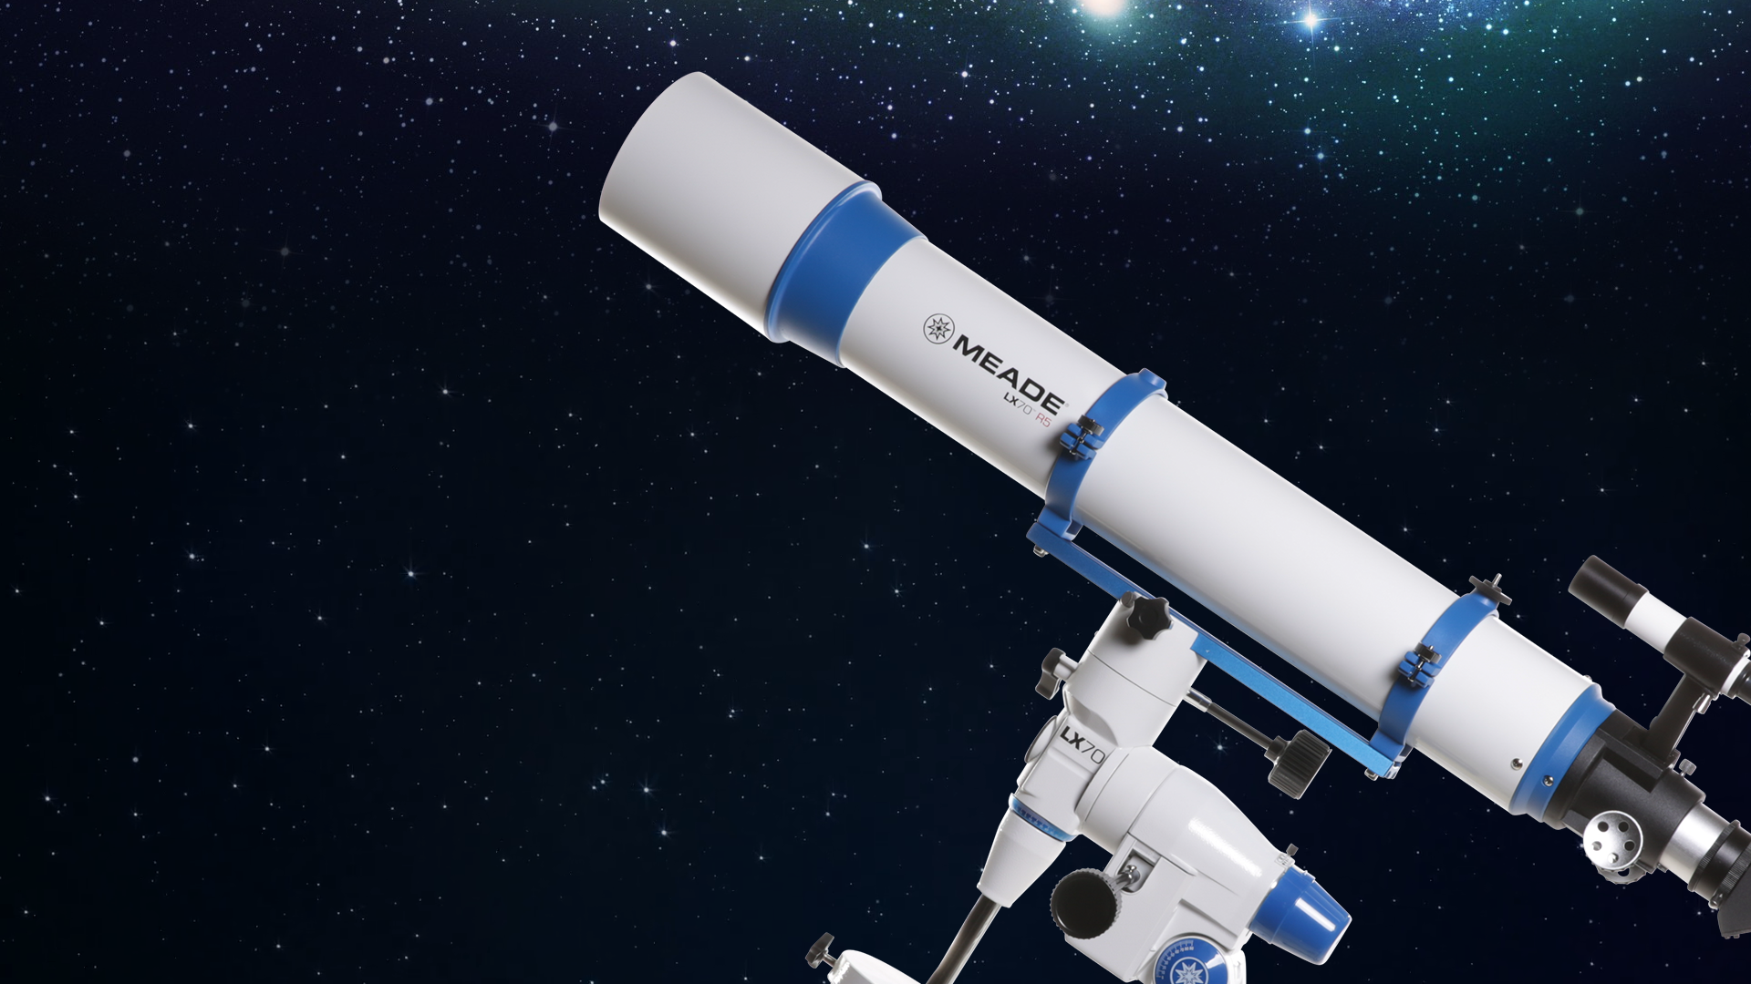
АСТРОНОМІЯ ТА ВИЗНАЧЕННЯ ЧАСУ. ТИПИ КАЛЕНДАРІВ

Slide 2
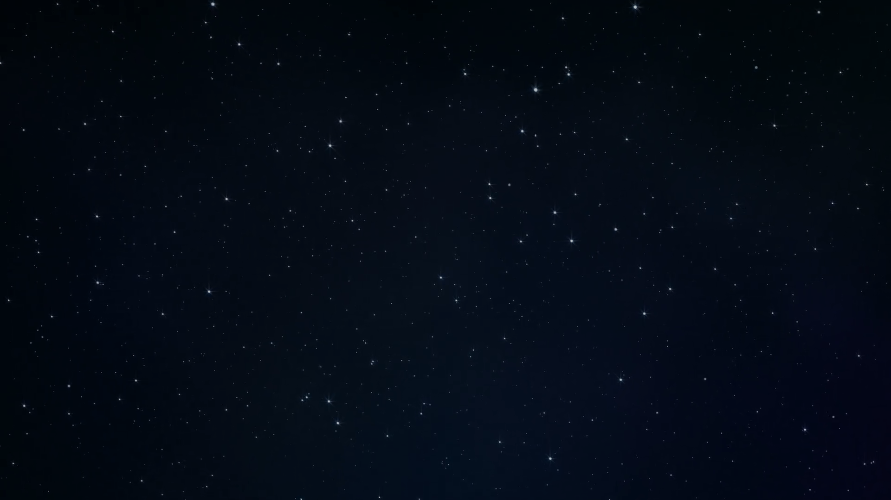
Інтелектуальна розминка
1. Які небесні явища виникають внаслідок обертання Землі навколо своєї осі?
Добовий рух небесних світил
2. Які одиниці вимірювання часу вам відомі?
Секунди, хвилини, години, роки, століття, тисячоліття

Slide 3
Інтелектуальна розминка
3. Які природні процеси покладені в основу вимірювання часу?
4. Чому святкування Різдва у католиків і православних християн відзначається у різні дні?

Slide 4
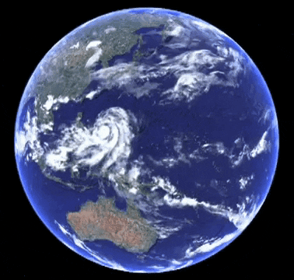
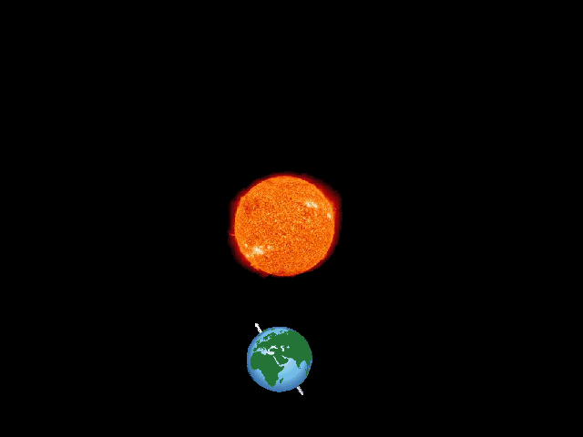
Основа вимірювання часу
Доба
Рік

Slide 5
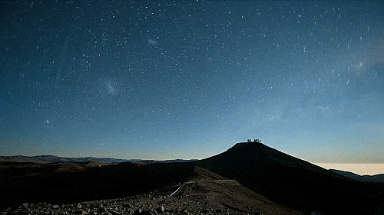
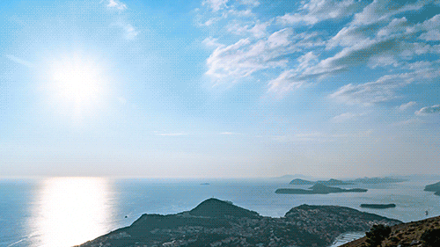
Змінні одиниці часу
Зоряна доба
Сонячна доба
інтервал між двома послідовними верхніми кульмінаціями центру видимого диска Сонця на одному і тому самому меридіані
інтервал між двома однойменними кульмінаціями будь-якої зорі

Slide 6
Змінні одиниці часу
Зоряна доба
Сонячна доба
Використовується в астрономії
Використовується в повсякденному житті
Справжня Сонячна доба ≈ зоряна +4 хв 04,56 с

Slide 7
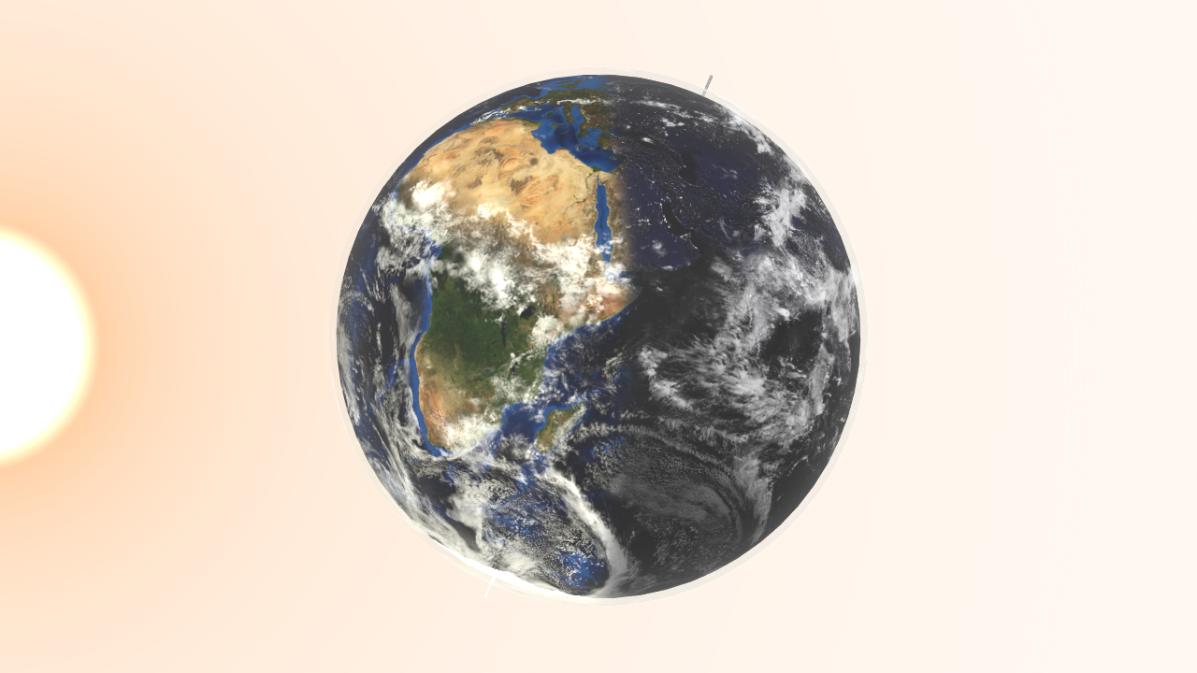
Доба
СЕРЕДНЯ СОНЯЧНА ДОБА — інтервал часу між двома послідовними на добу нижніми кульмінаціями середнього Сонця на одному й тому самому меридіані
Середнє Сонце —
це фіктивна точка, яка здійснює рух по небесному екватору (а не по екліптиці) зі сталою швидкістю
День
Ніч

Slide 8
Доба
Початок обліку середнього сонячного часу - північ
Рахунок середнього часу від 0 до 24 години
1 доба = 24 години
1 година = 60 хвилин
1 хвилина = 60 секунд
Після 24 годин (однієї доби) календарна дата збільшується на одиницю

Slide 9
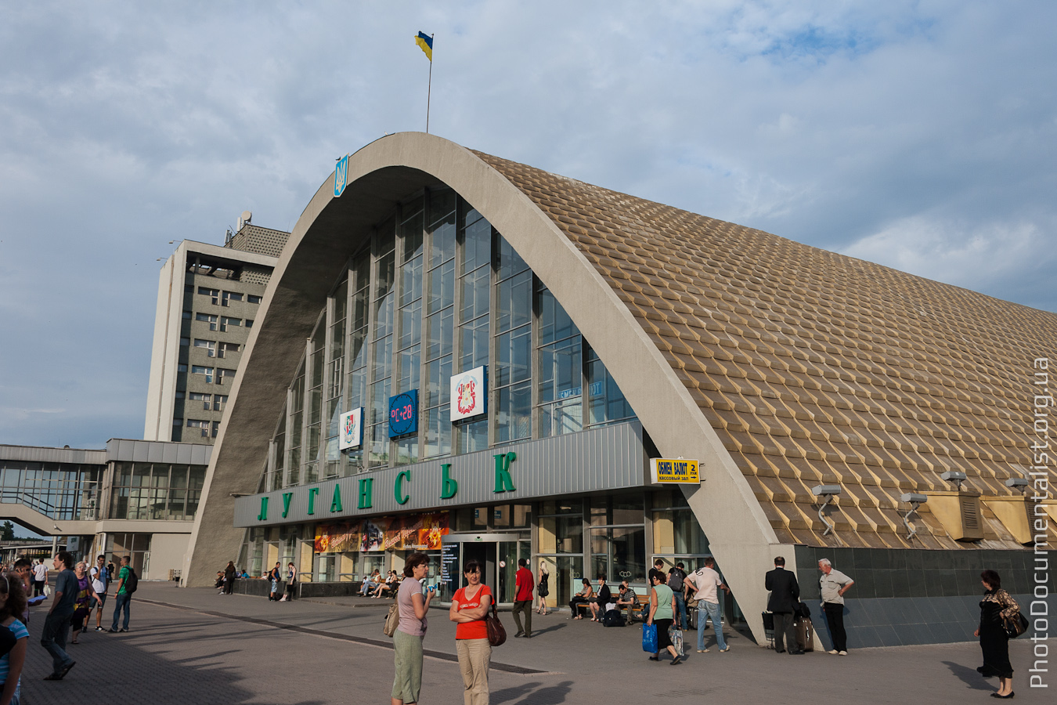
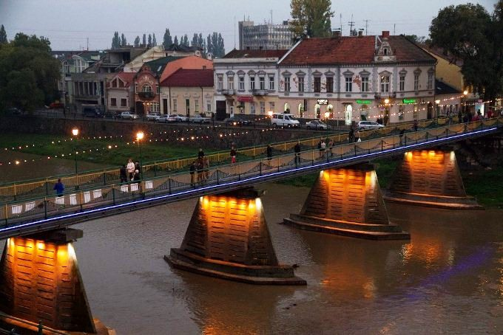
Астрономія і визначення часу
Кульмінація Сонця залежить від меридіана
На 38 хв. раніше
На 31 хв. пізніше

Slide 10
Астрономія і визначення часу
МІСЦЕВИЙ ЧАС – час виміряний на певному географічному меридіані
12:38
11:29

Slide 11
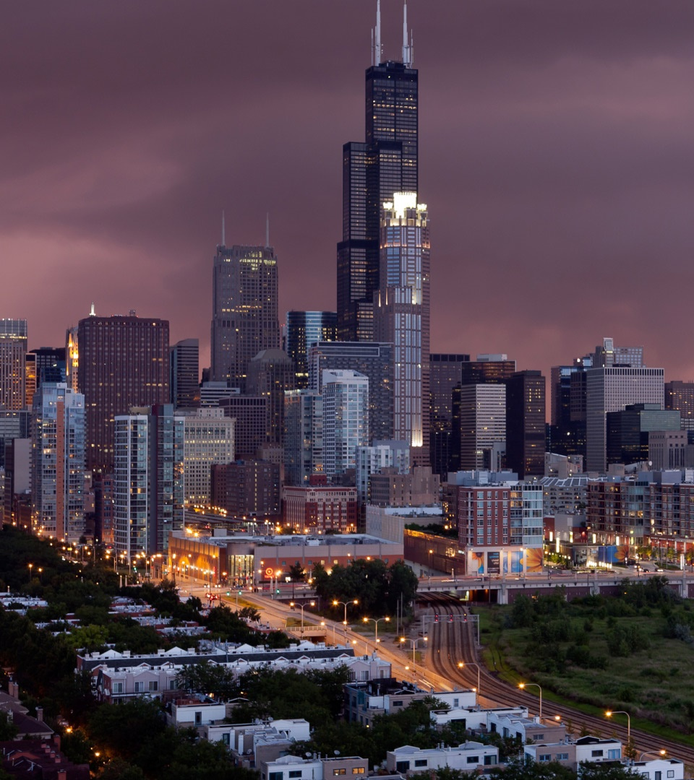
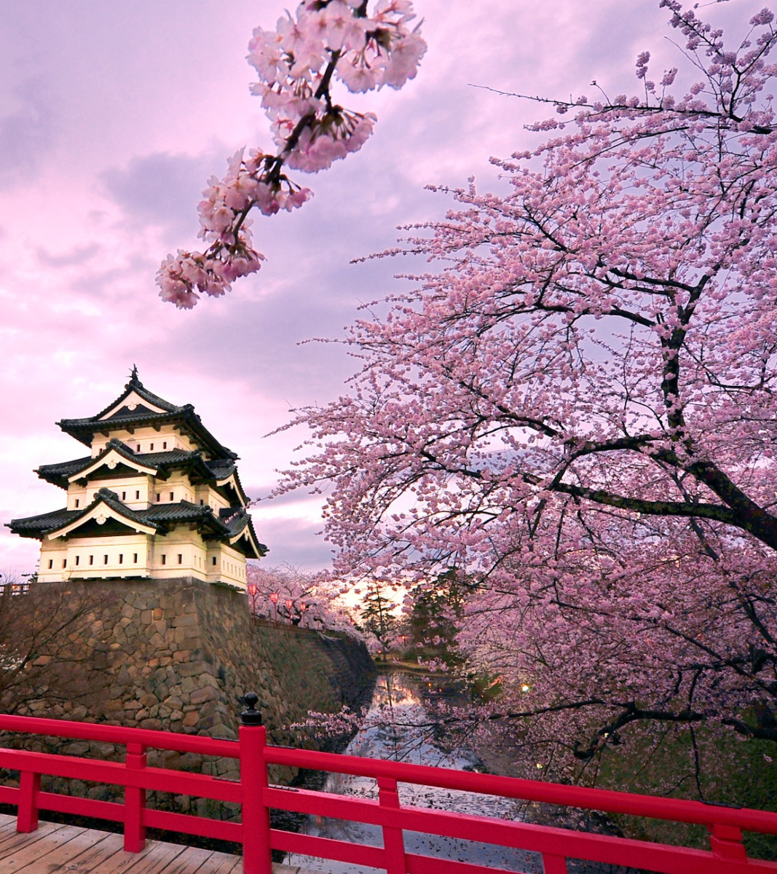
Астрономія і визначення часу
Ніч у Чикаго
Ранок у Японії
Чим східніше знаходиться меридіан тим раніше розпочинається нова доба

Slide 12
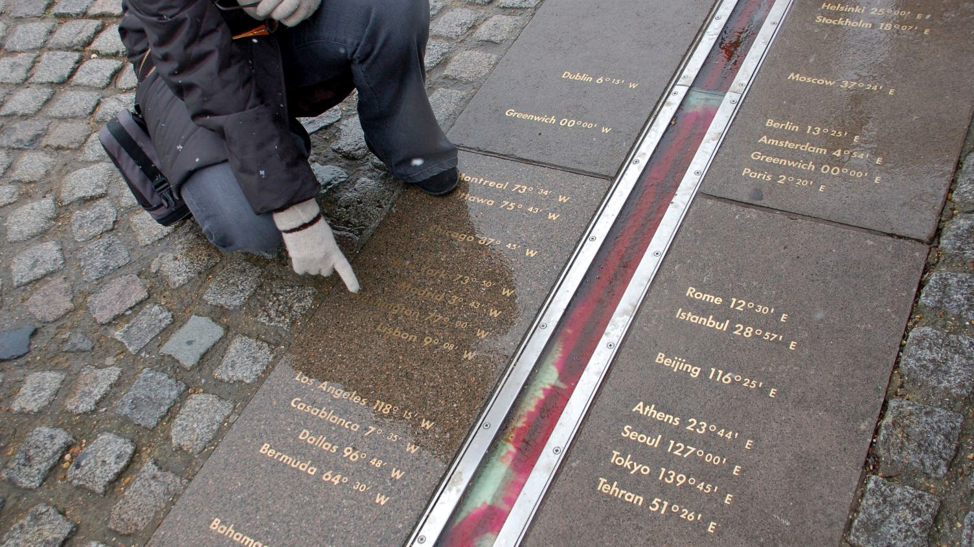
Астрономія та визначення часу
ВСЕСВІТНИЙ ЧАС (UT) - місцевий середній час грінвіцького меридіана (GTM)
Гринвіцький меридіан
(маркування на землі)

Slide 13
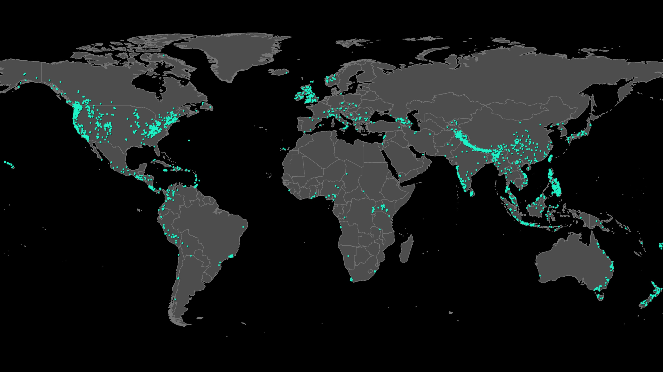
13
14
15
16
17
18
19
20
21
22
23
0
1
2
3
4
5
6
7
8
9
10
11
12
−11
−10
−9
−8
−7
−6
−5
−4
−3
−2
−1
0
+1
+2
+3
+4
+5
+6
+7
+8
+9
+10
+11
±12
1:00
2:00
3:00
4:00
5:00
6:00
7:00
8:00
9:00
10:00
11:00
12:00
13:00
14:00
15:00
16:00
17:00
18:00
19:00
20:00
21:00
22:00
23:00
24:00
00:00
165º
150º
135º
120º
105º
90º
75º
60º
45º
30º
15º
0º
15º
30º
45º
60º
75º
90º
105º
120º
135º
150º
165º
180º

Slide 14
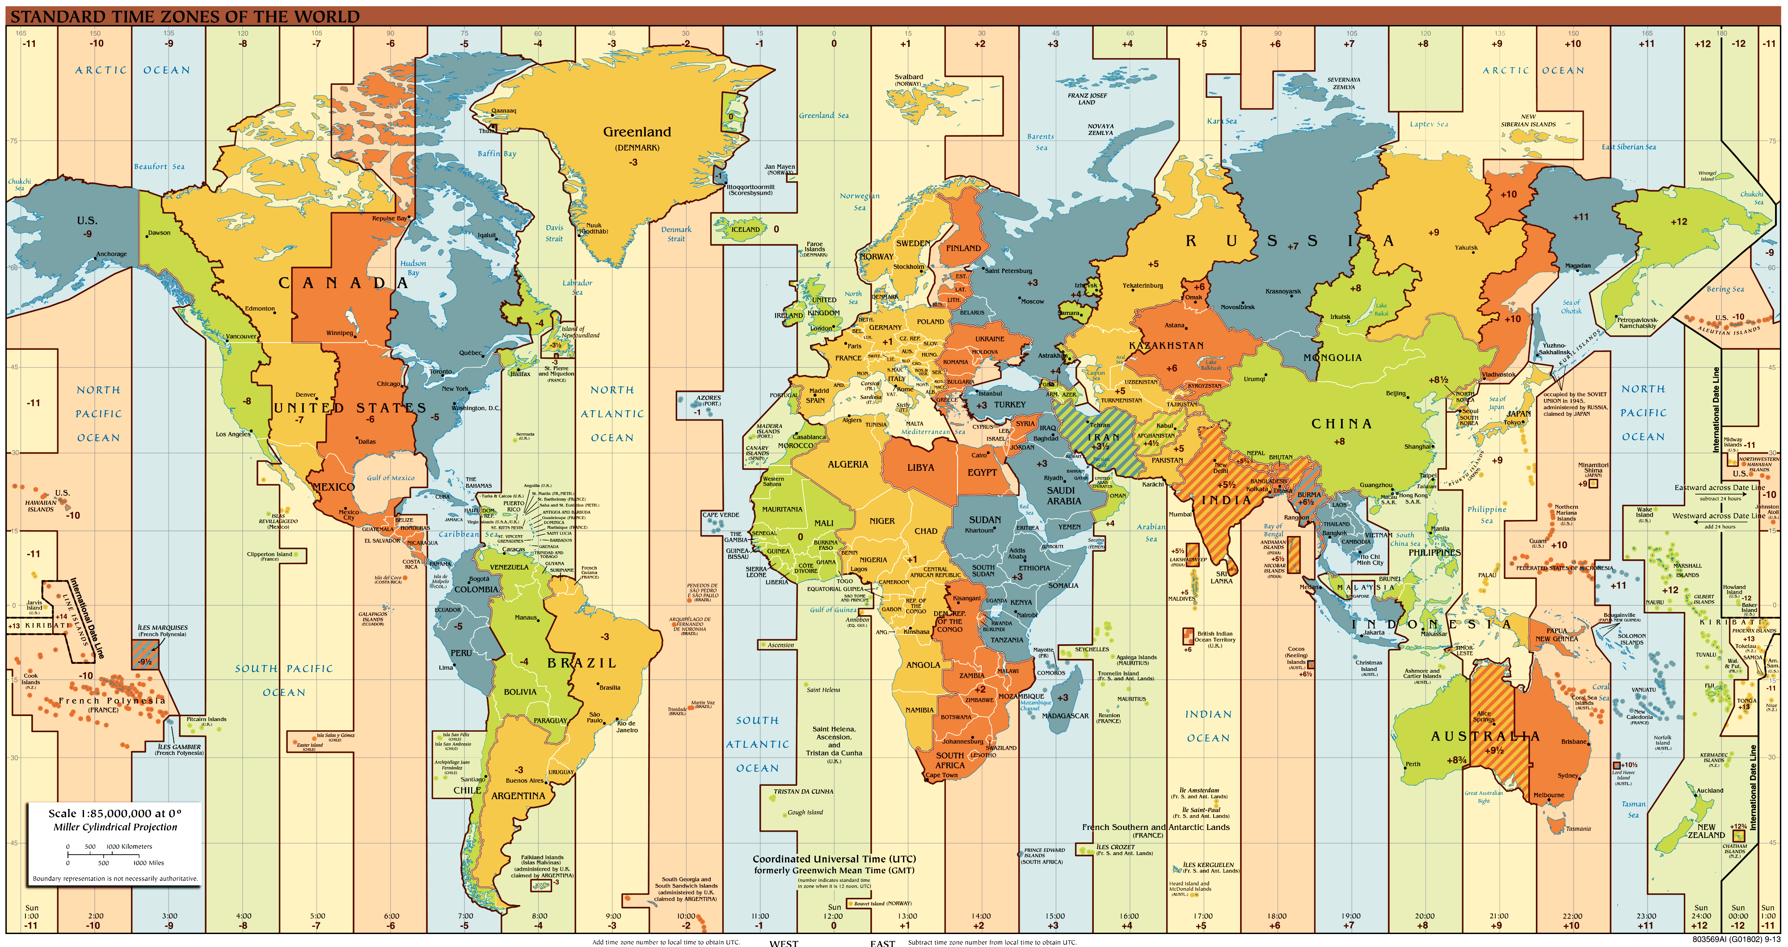
Астрономія і визначення часу
ПОЯСНИЙ ЧАС – дорівнює середньому часу меридіана відповідного поясу
В межах поясу - однаковий час
Київський час – час другого поясу
Випереджає Всесвітній на 2 год
Лінія зміни дат

Slide 15
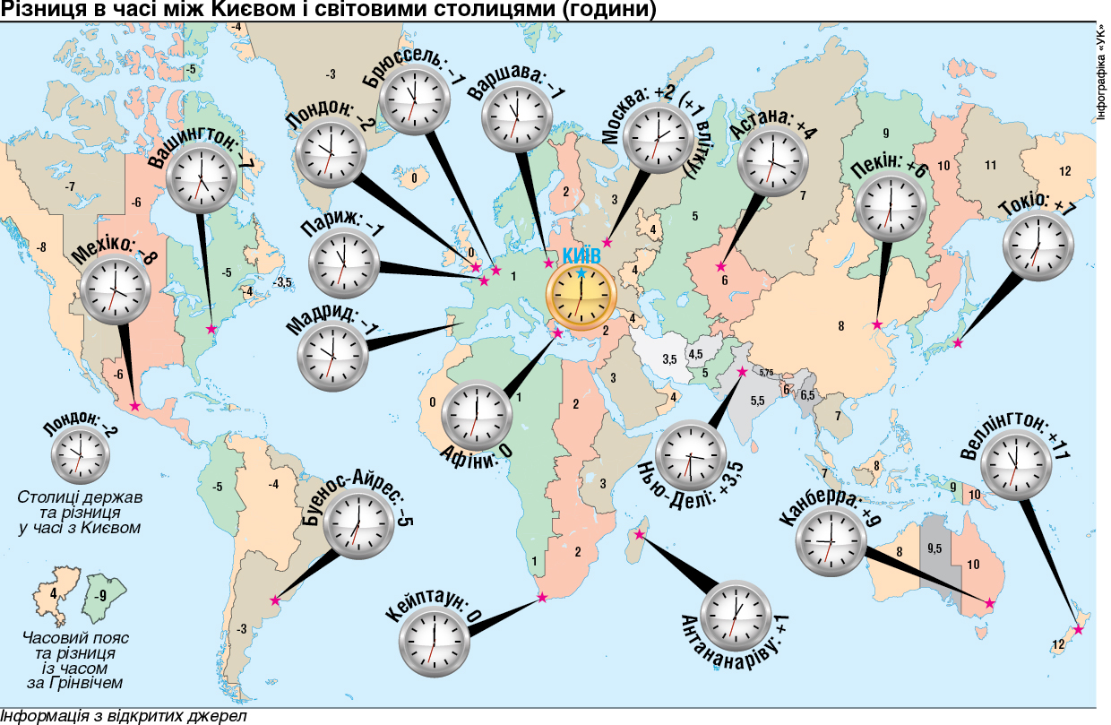
Астрономія і визначення часу
ЛІТНІЙ ЧАС
від останньої неділі березня до останньої неділі жовтня.

Slide 16
Астрономія та визначення часу
ТРОПІЧНИЙ РІК - проміжок часу між двома послідовними проходженнями центра істинного Сонця через точку весняного рівнодення.()
365 днів 5 годин 48 хвилин 46 секунд
ЗОРЯНИЙ РІК – інтервал часу, за який центр сонячного диска здійснює повний оберт по екліптиці відносно зір.

Slide 17
Астрономія та визначення часу
ЗОРЯНИЙ РІК = ТРОПІЧНИЙ РІК + 20 хв 24 с
Зміщення точки весняного рівнодення
Тропічний рік – основна календарна одиниця часу

Slide 18
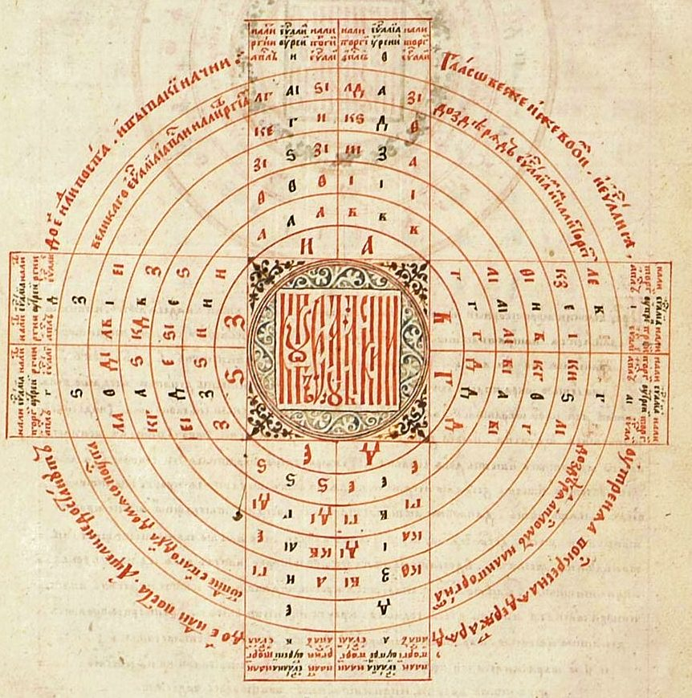
Календарі
Слово «календар» походить від латинських слів «калео» - проголошую і «календаріум» - боргова книга

Slide 19
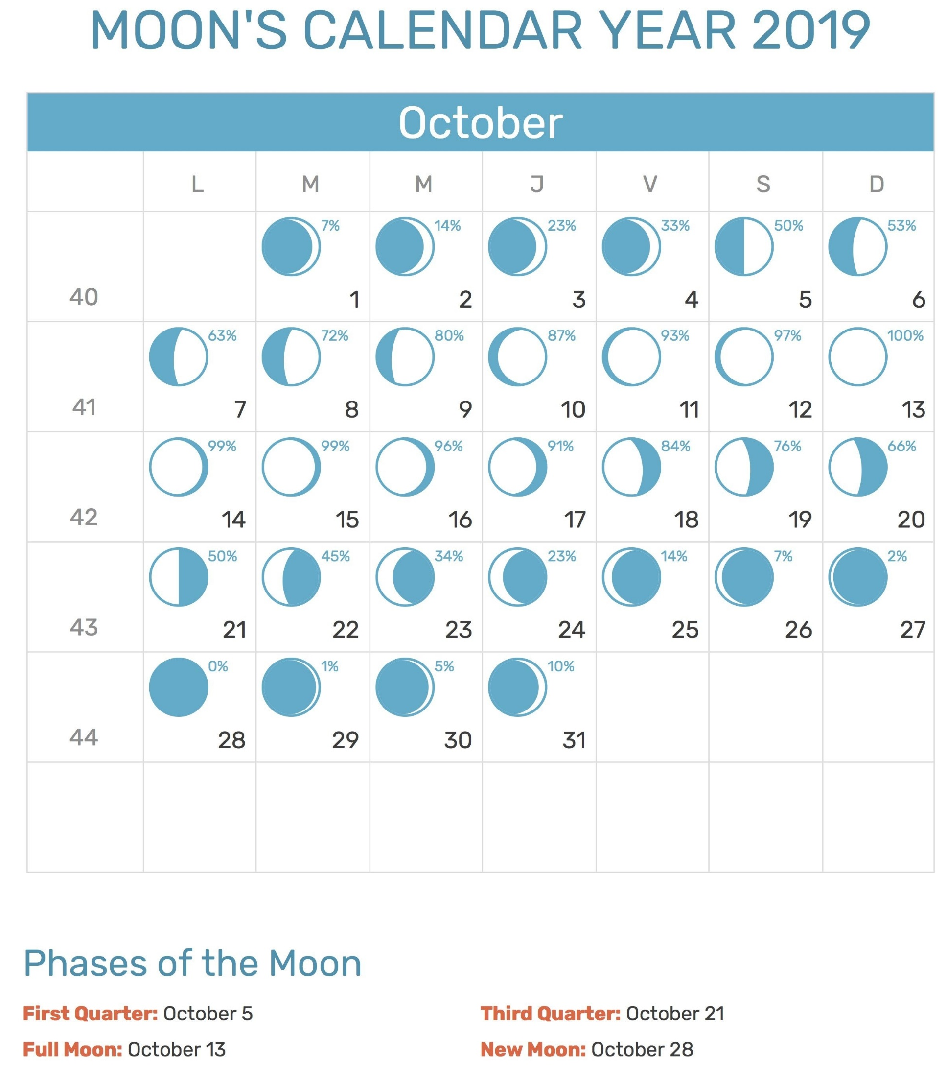
Місячний календар
Pік ділиться на 12 місяців, які поперемінно містять у собі
30 або 29 діб.
Триває 354 дні
Початок постійно зміщується
Країни, які сповідують іслам

Slide 20
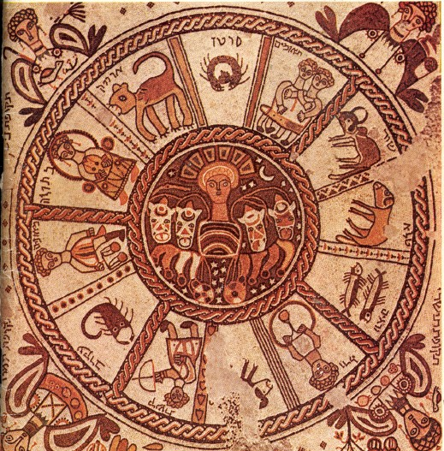
Місячно-сонячний календар
Календар, в основі якого лежить періодичність видимих рухів Місяця і Сонця
19 сонячних років = 235 місячних місяців
7 разів на кожні 19 років вставляли 13 місяць
Проводять обчислення християнської Пасхи
Ізраїль

Slide 21
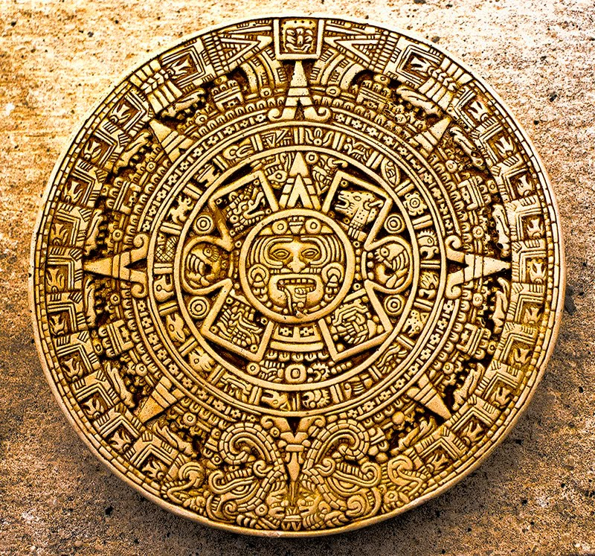
Сонячний календар
В основі якого лежить тропічний рік
(Період зміни пір року)
Один із перших – Єгипет
360 днів + 5 святкових

Slide 22
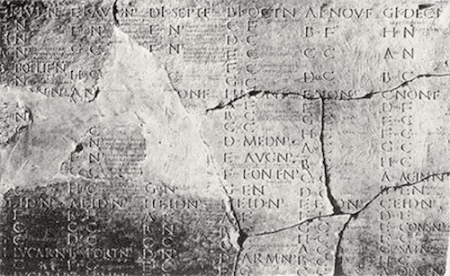
Юліанський календар
1 січня 45 р. до н. е.
Запроваджений
Г.Ю. Цезаром
кожен четвертий рік - високосний (366 діб), решта прості (365 діб)
Юліанський рік = Тропічний рік + 11хв 14 с
Фрагмент збереженого на камені календаря

Slide 23
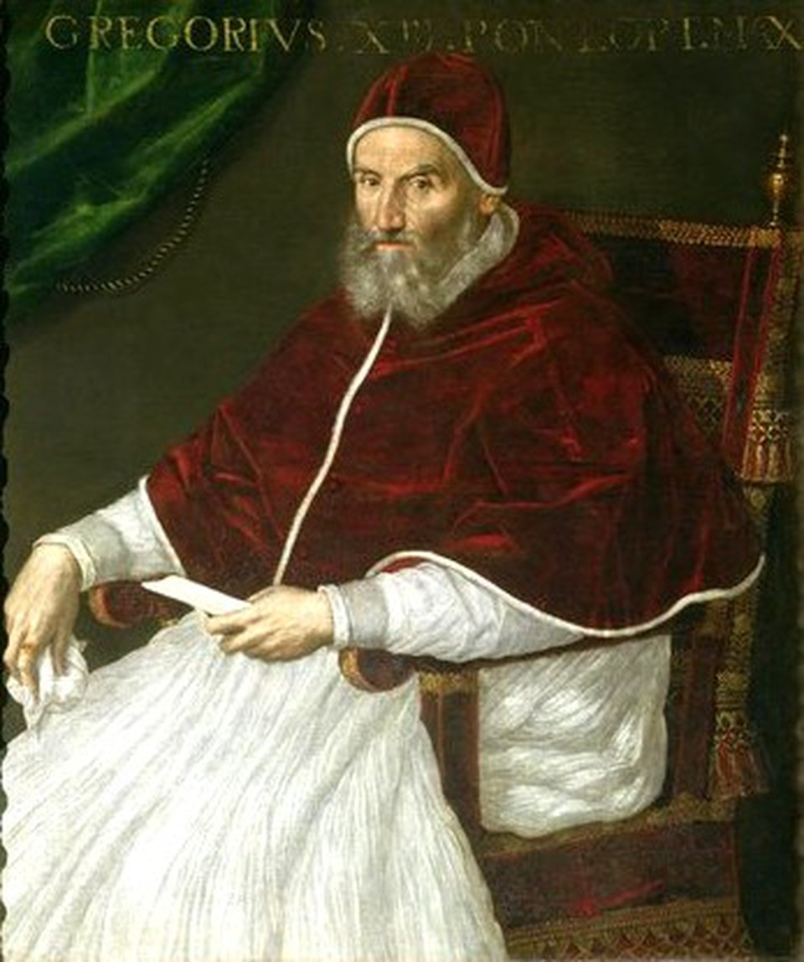
Григоріанський календар
400 років – 3 дні
До XVI століття день весняного рівнодення змістився на 10 діб
1582 р. - реформа календаря
Григорій ХІІІ
1502-1585

Slide 24
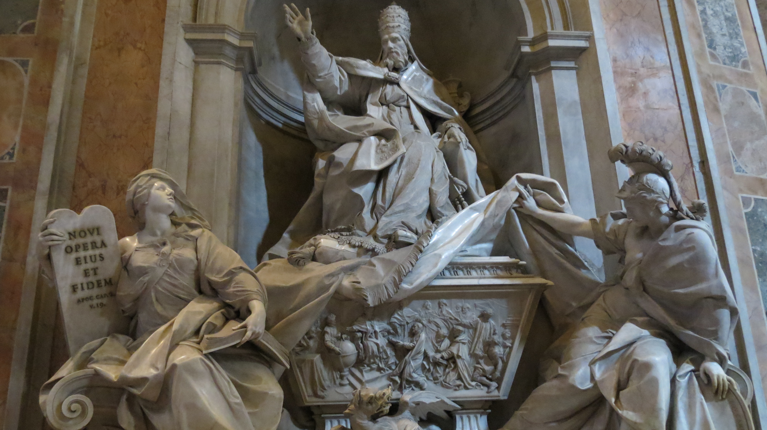
Зміна, щодо високосних років
Рік, номер якого кратний 400 – високосний (1600, 2000, 2400)
Роки, номери яких кратні 100 і не кратні 400 – не високосні (1700, 1800, 1900)
Решта років, номери яких кратні 4 – високосні
Барельєф на могилі папи Григорія XIII про введення нового календаря, свята базиліка Рим

Slide 25
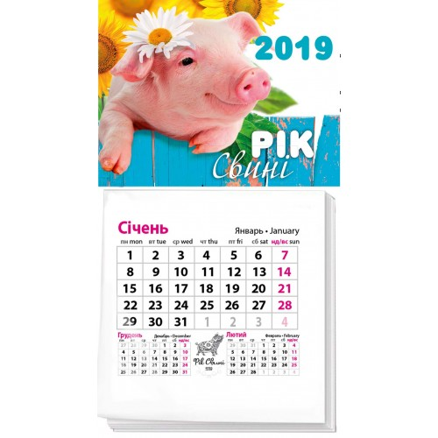
Сучасний календар
1918 р. в Україні у цивільному житті був впроваджений григоріанський календар
Церква - юліанський
Юліанський календар відстає на 13 днів від Григоріанського.

Slide 26
Поміркуємо
1. Яка доба коротша: зоряна чи сонячна? Чому?
2. Де Сонце сходить раніше у Луганську чи Рівному?
3. Скільки годин у Лондоні, якщо у Києві 01:35?

Slide 27
Поміркуємо
4. Який рік є основою нашого календаря: тропічний чи зоряний?
5. Який тип календаря використовується в Україні?
6. Які природні процеси покладені в основу вимірювання часу?

Slide 28
Поміркуємо
7. Як відрізняється місцевий час у двох пунктах з однаковою довготою, але різними широтами?
8. Як змінюється місцевий час у точці спостережень при зміщенні від середини годинного поясу на захід?
9. Покази якого з годинників змінюються швидше: зоряного чи сонячного? Відповідь поясніть.

Slide 29
Поміркуємо
10. Чому святкування Різдва у католиків і православних відзначається у різні дні?
11. Поясніть, більшим чи меншим є місцевий сонячний час від поясного часу в пункті на широті 50° східної довготи?
12. З якої країни може бути людина, котра за документами народилася 29 лютого 1900 р.: з Англії, Франції чи Росії? Відповідь поясніть.

Slide 30
Рефлексія
▪ На уроці я зрозумів …
▪ На уроці найцікавішим було …
▪ На уроці мені було найважче …
▪ У мене виникло запитання …
▪ На наступний урок я хотів би …

Slide 31
Домашнє завдання
Прочитати тема 1, пункт 3 (С. 17-19)
Контрольні запитання С.19,
Повідомлення, буклети, бюлетені, презентації на одну із тем:
• Як люди вимірюють час?
• Календарі народів Європи, Близького та Далекого Сходу.

